Slide 1
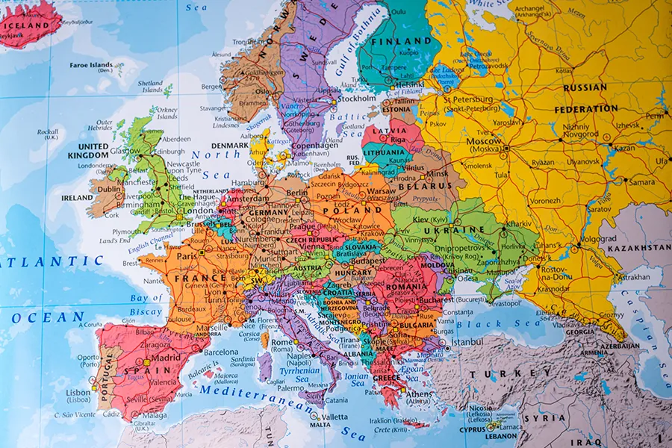
AVRUPA
Dr. Öğr. Üyesi Merve Altundal Öncü

Slide 2
Avrupa Kimliği?
Kimlik tartışmalarında genellikle ortak kimliğe sahip olanların aynılığından, benzerliğinden, aidiyetinden ve ait olma duygusundan bahsedilir.
Avrupa gibi kimliği oluşturan faktörler açısından aşılması zor (aşılması mı, korunması mı gerektiği tartışma konusu olan) bir çeşitliliğe sahip büyük bir coğrafyada çeşitliliğe saygı ve bunun muhafazasına olan dikkat, çok küçük grupların paylaştığı kültürlerin ve çok az sayıda insanın konuştuğu dillerin ezilmesine, yok olmasına izin vermeyen bir yapının oluşması birleştirici olabilir.
Uzun ve karmaşık tarihine bakıldığında, Avrupa’nın ne olduğu ve hatta ne derece var olduğu konusunda çok çeşitli fikirlerin olması gayet normal karşılanmalıdır.

Slide 3
Avrupa Ekonomik Topluluğu’nu kuran Roma Antlaşmasının 237. maddesi, “Avrupalı” olan diğer ülkelere üye olmak için başvuru hakkı tanımıştı.
İlk bakışta çok açık gibi görünen bu maddenin şart koştuğu Avrupalılığın tespitinin, özellikle Avrupa’nın kıyısında olan ülkeler için aslında ne kadar zor (bazen imkânsız) olduğu sonradan anlaşıldı.
Örneğin 1987’de hem Türkiye hem de Fas üyelik için başvurdu. Fas’a bir Avrupa ülkesi olmadığı için üye olamayacağı söylendi. Bazı gözlemcilere göre de Türkiye ne tam Avrupalı, ne tam Orta Doğulu olmadığı için müzakereler başlamak için 2005 yılına kadar beklemek zorunda kaldı. Buna karşın 1990’da başvuran Malta ve Kıbrıs Rum Kesimi 2004’te tam üye oldular.

Slide 4
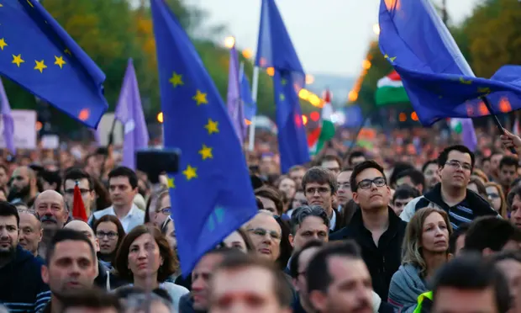
AB kimliğinin tespitindeki diğer zorluk ise, bu konuda konuşan kişilerin her birinin de kendi sosyal geçmişi ve gelecek tasavvurunun farklı olmasıdır.
Her ne kadar, büyük genellemeleri olduğu gibi kabul etmek doğru olmasa da, Avrupa konusunda kafa yoran seçkin gözlemcilerin, belirli bakış açılarından yaptıkları genellemeler çeşitli kesimlerin nasıl düşündüğünü de gösterdikleri için önemlidir.
Bir örnek vermek gerekirse, Dupre’ye göre, Avrupa, kültürel temellerini Helen kültürüne, ahlaki söz dağarcığını Hıristiyanlığa ve siyasi bütünlüğünü de İslam’a borçludur.
Avrupa tarihinin çoğu boyunca da “ümitsizce” bölünmüş durumda olmuştur.

Slide 5
Çok genel, tarihsel değerlendirmelere bakarsak Avrupa’nın siyasi açıdan birbirine tamamen zıt fenomenlerin kaynağı olarak gösterildiğini görürüz:
Örneğin, Avrupa | dünyaya hem | modern | ulus-devlet
despotizmini ve | sistemli soykırımı | hem de | özgürlüğü
‘öğretmiştir’.
Avrupa
Kimliğine nereden, ne kadar uzaktan bakıldığı da
önemlidir. İçerden veya çok yakından bakıldığında aralarında
çok büyük Fransız diye
farklılıklar
ayrışırken, belirli uzaklıklardan ‘Avrupalı’ çatı
görülen Avrupalılar, Alman, İngiliz,
tanımlaması altına girebilmektedirler.

Slide 6
Avrupa Kimliği, tanım gereği, milli kimliklerin daha üstünde ve Avrupa çapında paylaşılan ‘şeyler’ üzerinde yükselmiştir.
Bir Avrupa kimliği olmadığını ileri sürenler Avrupa’da çok fazla çeşitlilik olduğunu ve tüm Avrupa’da paylaşılan değerlerden, kanunlardan, yönetim örgütlenmesinden bahsedilemeyeceğine vurgu yaparlar.
Buna karşı olanlar, Avrupa’da çeşitliliğe rağmen tüm Avrupa’da paylaşılan tarihi bir mirasın sosyal, kültürel ve siyasal değerlerin olduğunu ileri sürerler.
Bir bütün olarak tarihsel mirası şekillendiren faktörler sıklıkla dinsel miras ve Aydınlanma’nın rasyonel mirası, siyasal mücadeleler sonucu ortaya çıkan demokrasi, hukukun üstünlüğü gibi değerler olarak ileri sürülür.
AB’yi Avrupalılığın en etkin temsilcisi olarak görürsek, bugün, AB’nin üzerinde en fazla durduğu değerlerin [liberal] demokrasi, [kapitalist bir] pazar ekonomisi, AB’nin temelinde yatan felsefede özel bir yeri olan ‘sürekli barış’ (Kant) fikrinin ve bu değerlerin baskınlığının devam etmesi ve mümkünse AB’ye komşu bölgelerde de etkin hale gelmesi olduğu görülür.

Slide 7
Avrupa kimliği üzerindeki birbirinden çok farklı görüşlerin olmasının en önemli sebebi, bu kimlikle ilgili yargılara ulaşabilmek için sorulması kaçınılmaz olan temel soruların dahi çok fazla olmasıdır:
Kimler Avrupalıdır?
Avrupa nedir?
Tarihsel kaynakları nelerdir?
Şu andaki Avrupa nasıl tarif edilebilir?
Avrupa’nın nereye gitmesi gerekmektedir?
Bu konularda ana damar veya marjinal, birbirleriyle, daha fazla taraftar bularak, verilecek nihai cevaplarda söz sahibi olmak isteyen pek çok akım vardır.
Literatüre baktığımızda, bu algıların, grupların genel ideolojik duruşuyla (liberal, muhafazakâr, sosyal demokrat, çevreci vs), sınıfsal mensubiyetle, etnik arka planla, eğitim düzeyiyle, yaşam tarzıyla, mesleki statüyle, yabancı dil bilip bilmemekle, başka bir Avrupa ülkesinde yaşamış/ yaşamakta olup olmamakla, yaşla ve benzeri pek çok faktörle ilgili olduğu görülür.

Slide 8
Avrupa kimliğini
ortaya çıkaran süreç anlamında Avrupalılaşma
terimi de sorunsuz olarak kullanılamamaktadır.
Olsen Avrupalılaşma teriminin beş farklı kullanımını tespit etmektedir:
Dış sınırların değişmesi (örneğin genişleme) yoluyla Avrupalılaşma.
Kurucu prensiplere dayalı değerler düzeninin ve Avrupa seviyesinde yönetim kurumlarının gelişmesi yoluyla Avrupalılaşma.
Ulus ve ulus-altı yönetim şekillerinin Avrupa siyasi merkezine ve Avrupa çapındaki değerlere uyması yoluyla Avrupalılaşma.
Avrupa’ya özgü siyasi örgüt ve yönetim şekillerinin ihracı yoluyla Avrupalılaşma.
Birleşmiş ve siyaseten daha güçlü bir Avrupa için siyasi proje yoluyla Avrupalılaşma.

Slide 9
Avrupa’nın Avrupalılaşması, diğer bir deyişle mevcut olduğu kadarıyla Avrupa kimliğinin tarihi oluşma safhaları şöyle sıralanabilir:
1500’e kadar geçen dönem: Avrupa’nın, özellikle kendi varlığını tehdit eden ‘Öteki’nin (örneğin, Araplar ve Osmanlılar) ortaya çıkmasıyla, kendini keşfedişi.
1500-1850, Ön-Avrupalılaşma dönemi: Deniz yolarının keşfi ile fikirler ve maddi zenginlik Doğu’dan Avrupa’ya aktı ve içsel bir Avrupalılaşma ile ekonomik ve teknolojik üstünlük sağlamlaştırıldı ki bu daha sonra dışa dönük Avrupalılaşmayı getirdi.

Slide 10
1850 – 1914, Başlangıç Avrupalılaşma dönemi: Gücünü sağlamlaştıran Avrupa, bu gücü kaynak aktarımı için sömürgeler bulmakta ve Avrupa yönetim ve örgütlenme ilkelerinin buralara yaymakta kullandı.
1919’dan Günümüze, Çağdaş (içe dönük) Avrupalılaşma: Avrupa’nın yeniden-Avrupalılaşması, emperyal fikirlerden, liberalliğe, demokrasiye ve sömürge-karşıtlığına belirli bir geçişi söz konusudur.
1945’ten günümüze, Çağdaş (dışa dönük) Avrupalılaşma ve “‘AB’leşme’”: Avrupa tekrar kendi değerlerini dünyaya yaymaya çalışmaktadır. Kuralsal içerik sürekli olarak yeni ve daha özel durumlar için detaylanmaktadır. Bu dönemde çok önemli bir fark olarak kendi değerlerinin yayılmasında, özellikle 1990 sonrasında, Avrupa’nın ABD’nin aksine askeri metotları kullanmadığı söylenebilir.

Slide 11
Ünlü tarihçi, Leopold von Ranke de Amerika’nın Avrupa’ya ait olduğunu, Rus İmparatorluğu’nun da Avrupa sistemine dahil olduğunu belirtmişti.
Avrupa kimliğinin ‘coğrafi’ olarak oluşmadığı çok açıktır. Bu kimliğin sınırları antik çağdan beri bir kesinliğe kavuşmamıştır ve gelecekte de değişeceği muhakkaktır.

